Slide 1

Электронная дидактическая игра по ФЭМП
«Путешествие с феей Динь-динь»
(для дошкольников старшего возраста)

Slide 2

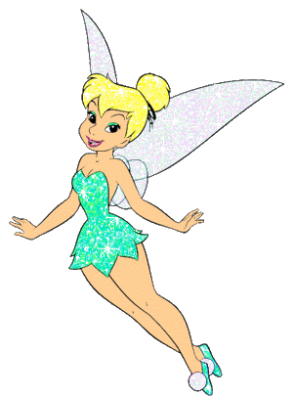
Дорогой Друг!
Приглашаю тебя в путешествие со мной, где тебя ждут
занимательные задания!
В путешествии тебе пригодятся сообразительность и смекалка!
Удачи тебе!

Slide 3
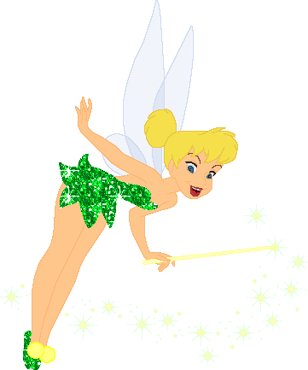
Найди недостающую фигуру

Slide 4

Найди недостающую фигуру

Slide 5

Найди недостающую фигуру

Slide 6

Сколько квадратов ты видишь?
2
4
5
3

Slide 7
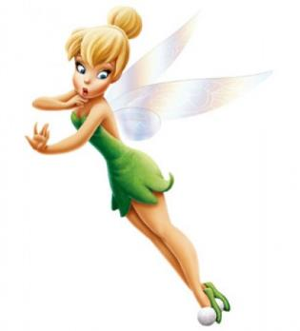
Сколько треугольников ты видишь?
4
5
3
2

Slide 8

Посели числа в домики. Только соблюдай условия.
4
6
1
3
4
2
5
3
1
0, 1, 2, 3, 4, 5
0

Slide 9




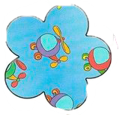
Залатай коврик!

Slide 10
Вставь пропущенные числа
7
1
6
4
5
2
1
3
3
4
2
4
3
2
3
1
5
2

Slide 11
Продолжи бусы, чтобы получился ритм

Slide 12
Молодцы!
Надеюсь вам понравилось наше путешествие!!!!
До новых встреч

